Slide 1
安卓节课demo演示
小组成员：许杨杨 周洁 朱琪烨 陈瑾 孙宏伟

Slide 2
内容：模拟地图
关键技术：
1.访问网络数据
2.调取百度语音合成
3.访问网页端的3D场景

Slide 3
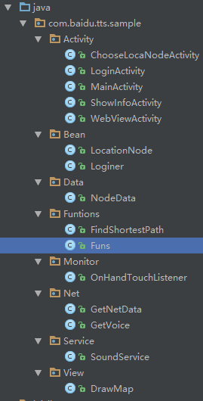
demo结构图:

Slide 4
类图:
Data
Bean
Net
Activity
Service
View
TouchMonitor
Functions

Slide 5
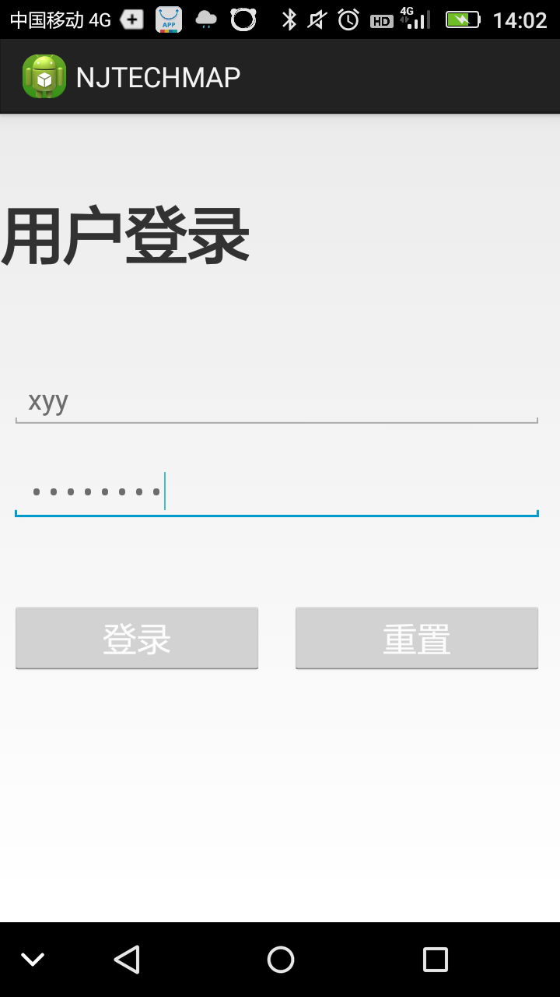
登录:

Slide 6
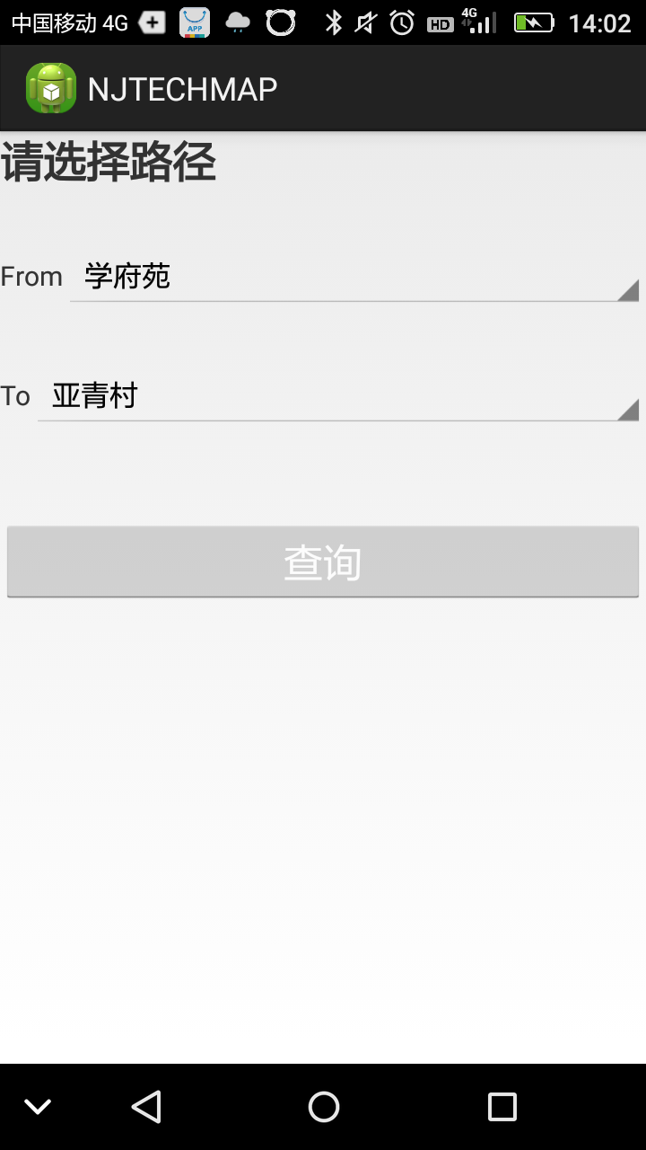
选择地点

Slide 7
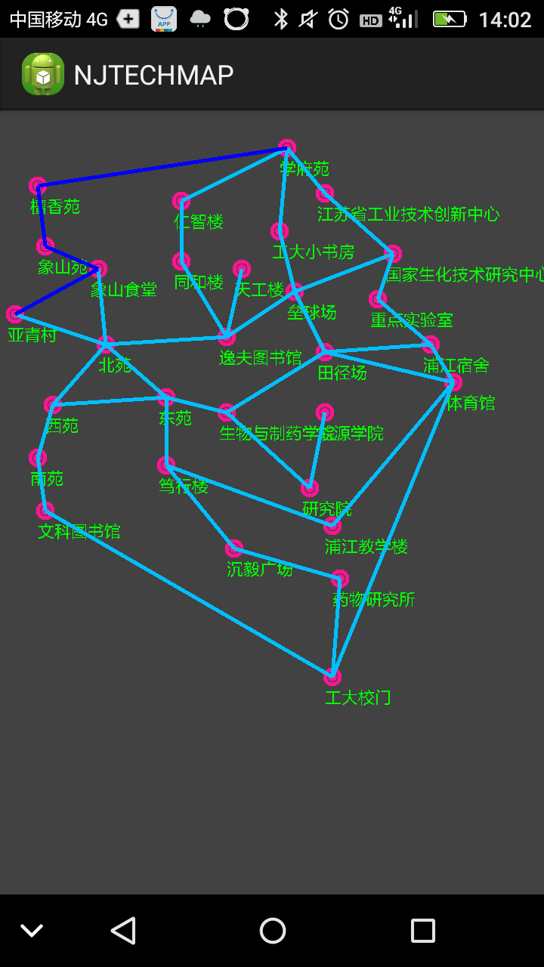
查询结果

Slide 8
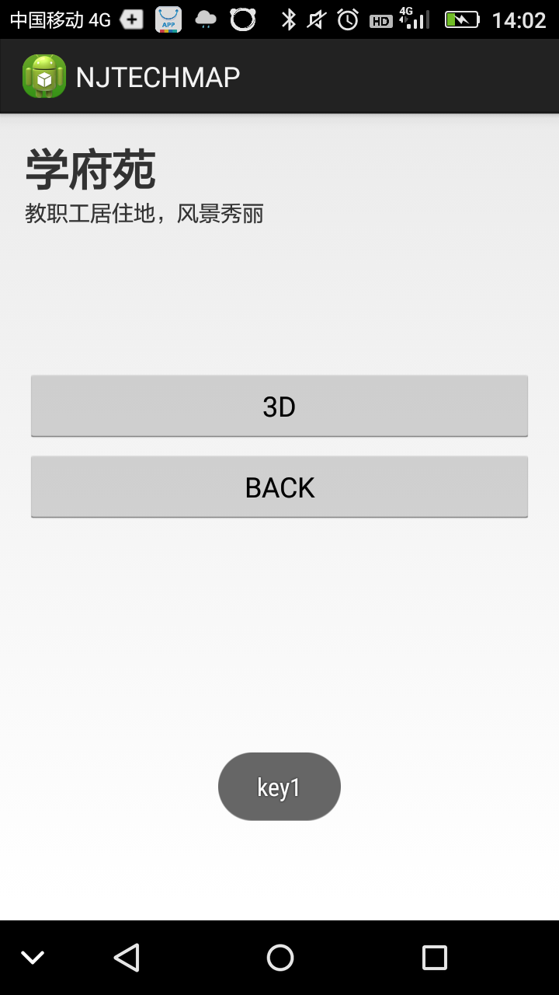
景点信息介绍

Slide 9
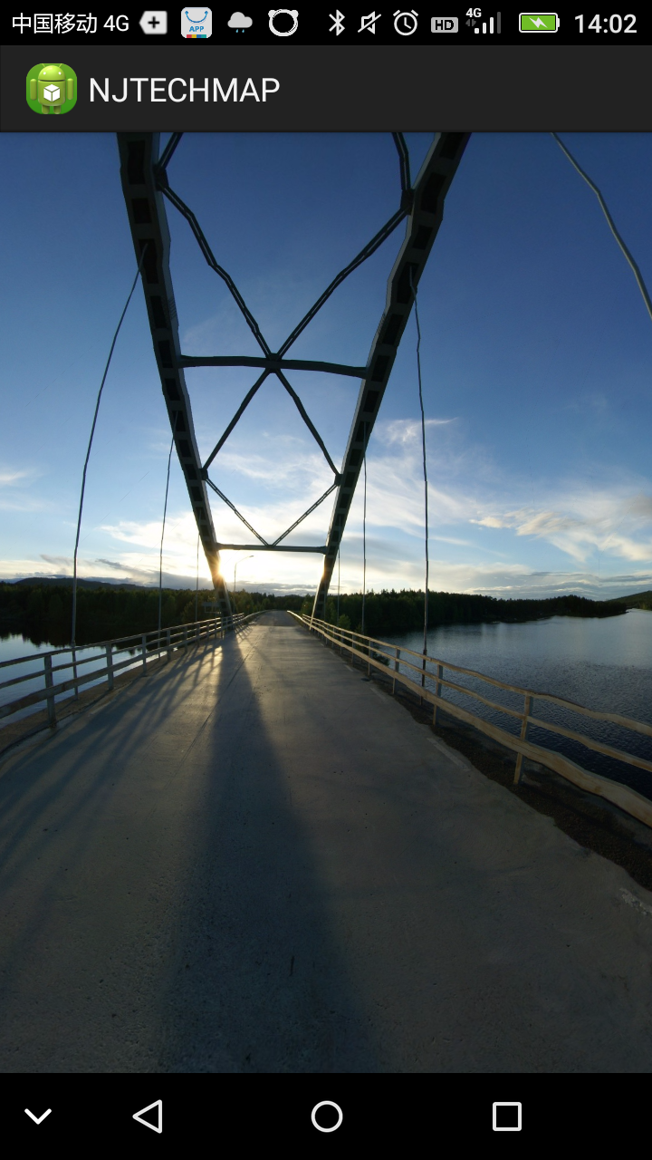
场景显示

Slide 10
Thanks

